Slide 1




1. Grundbegreberne indenfor IT-sikkerhed
Forklar de vigtigste grundbegreber indenfor IT-sikkerhed. Gennemgå ‘best practice steps’ for ‘risk management’ for organisationer. Perspektiver til ‘risk assesment’ i ISO 27001

Slide 2
Grundbegreberne
Hvad handler IT-Sikkerhed grundlæggende om?
Beskyttelse af aktiver (Hardware, software, data…)
Identificering af disse
Vurdering og evaluering
Vulnerability-Threat-Control Paradigm
ISO 27001 (Framework)
GDPR (General data protection regulation)
Risk assessment

Slide 3
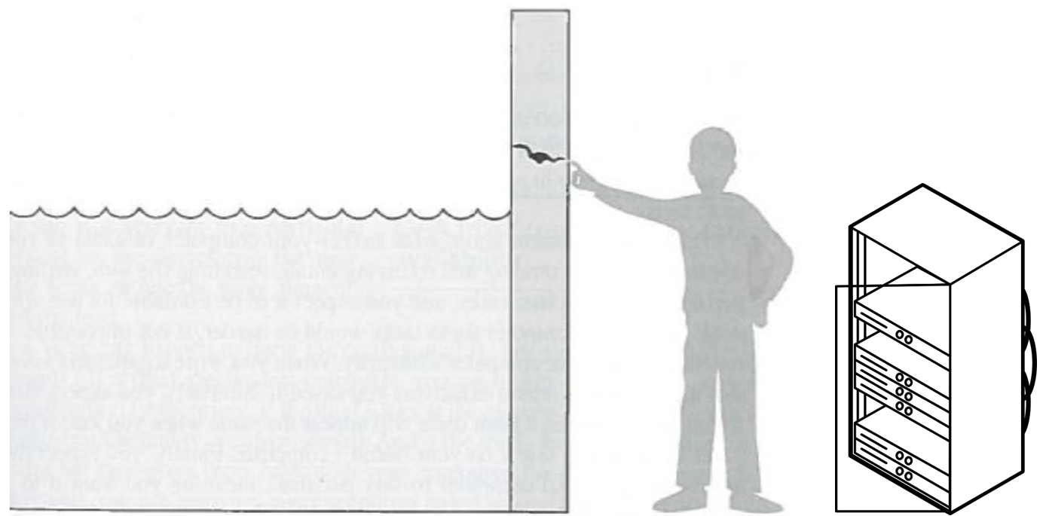
Vulnerability-Threat-Control
Vulnerability
Typer af Threats
Typer af controls
A Threat is blocked by A Control of A Vulnerability
Kilde: Slides lektion 1 ITITS (ING. DR. Henrik D. Kjeldsen)

Slide 4
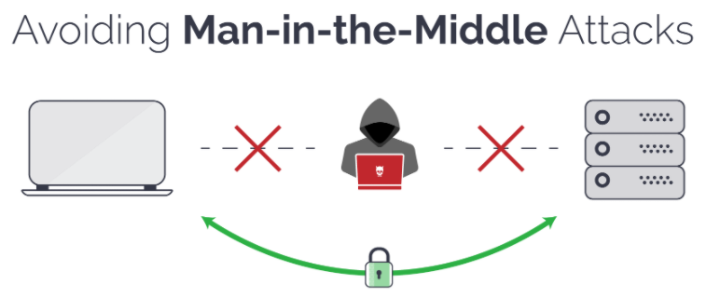
Vulnerability-Threat-Control : Eksempel
Eks. HTTPS

Slide 5
Risk assessment
1. Identificer Aktiver
2. Bestem sårbarheder
3. Bestem risiko for udnyttelse af mulige sårbarheder
Alle sårbarheder kan ikke findes
4. Bestem konsekvenserne ved en udnyttelse af sårbarhed
5. Udvælg kontroller
6. Evaluer: Kontroller/Pris? Evt. tabelform

Slide 6
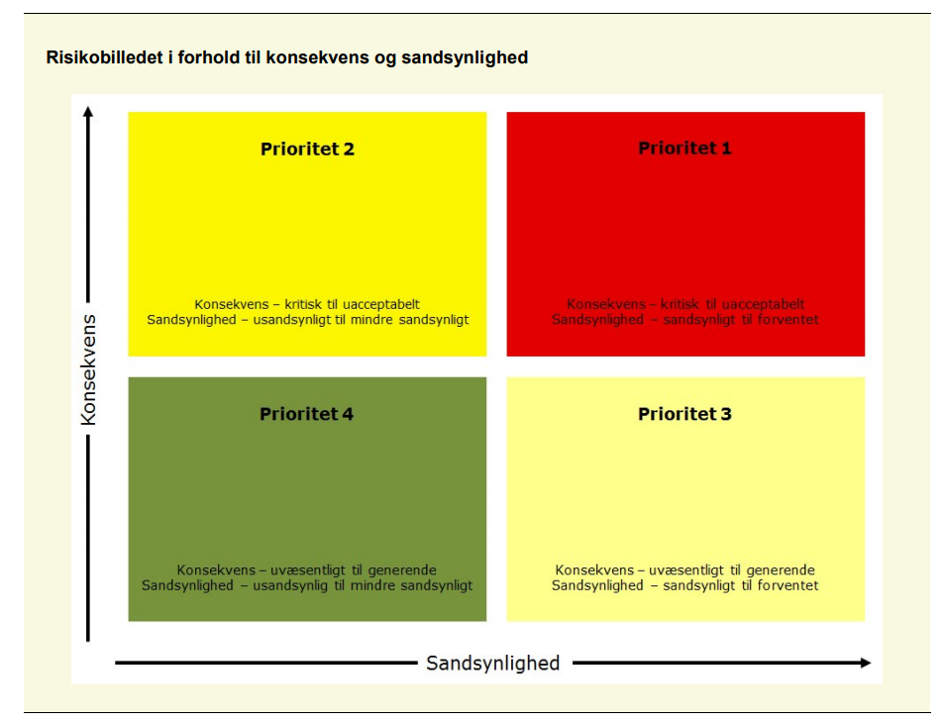
Risk assessment (fortsat…)
Kilde: Digitaliseringsstyrelsen 2015

Slide 7
Risk assessment ISO 27001
ISO 27000-familie
Mere teknisk/detaljeret beskrivelse i ISO 27001
Kilde: Digitaliseringsstyrelsen 2015

Slide 8
Risk assessment ISO 27001 (fortsat)
1. Risk assessment methodology (Fastsæt protokol for risikoanalyse)
2. Find Assets/Threats/Vulnerabilities
Vurder derefter konsekvenserne og risici for hver kombination
3. Finder controls
Annex A Kontroller (bilag), forsikring, stop aktivitet, acceptér risiko
4. Risikoanalyserapport
5. Statement of Applicability (liste af kontroller) – Til certificering
6. Risk Treatment Plan – Hvem har ansvar, tidsplan, budget
Kilde: Digitaliseringsstyrelsen 2015

